Slide 1
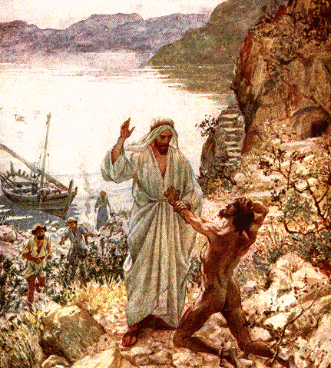
Mnoštvo zloduha
pred snagom Duha Kristova
Mk 5,1-20

Slide 2
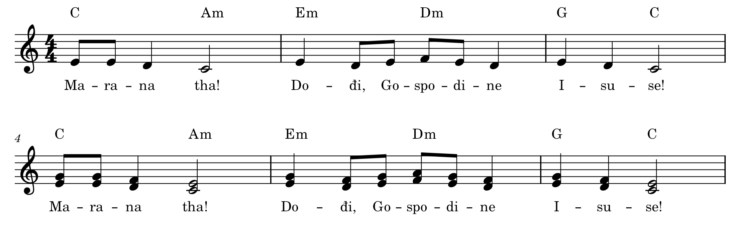
Marana tha

Slide 3

Dođite, otpočinite! Duhovne vježbe
Sestre Uršulinke
Ludbreg, 14. do 23. srpnja 2024. amdg.eu

Slide 4
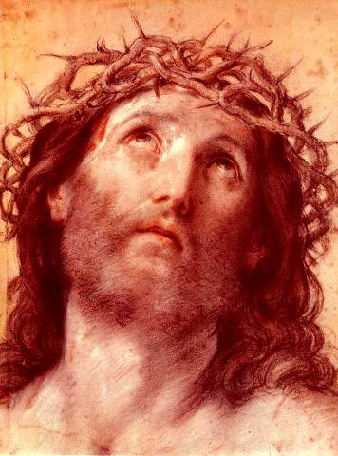
Molitve Raspetoga
“Oče, oprosti im! Ta ne znaju što čine.” (Lk 23,34) – oko 9 h (Mk 15,25)?
“Eloi, Eloi lama sabahtani?” Mk 15,34; (“Eli, Eli, lema…” Mt 27,46 ) – Ps 22,2
jakim glasom
“Oče, u ruke tvoje predajem duh svoj!” (Lk 23,46 – Ps 31,6)
jakim glasom

Slide 5
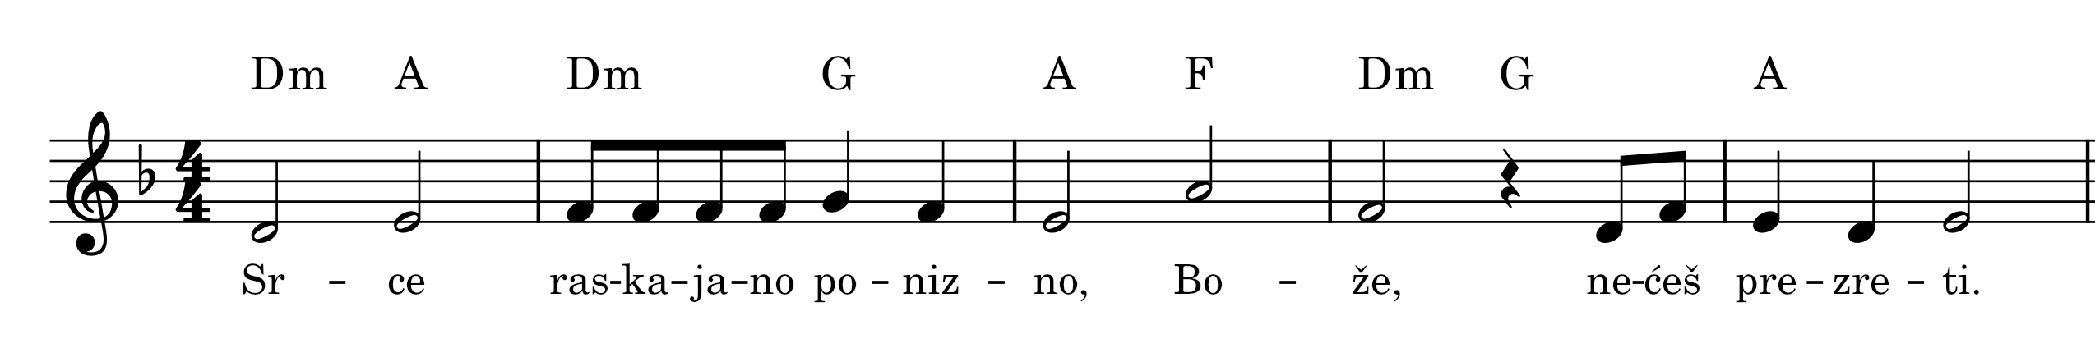
Srce raskajano (Ps 51)

Slide 6
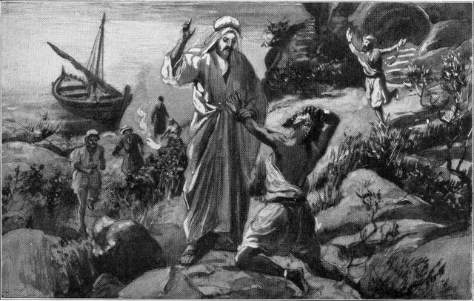
Moji zlodusi
Koje stvari mene izjedaju, teško muče i priječe moj odnos prema Bogu?
Kada je meni Gospodin podario veliku duhovnu radost i slobodu?
Što ja razglašujem – svojim djelima, svojim duhom?

Slide 7
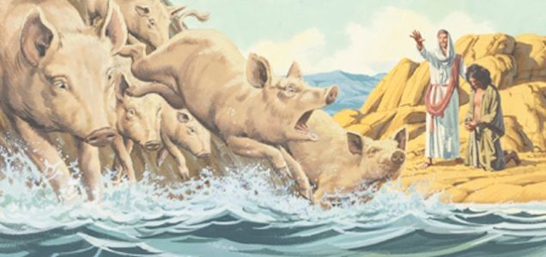
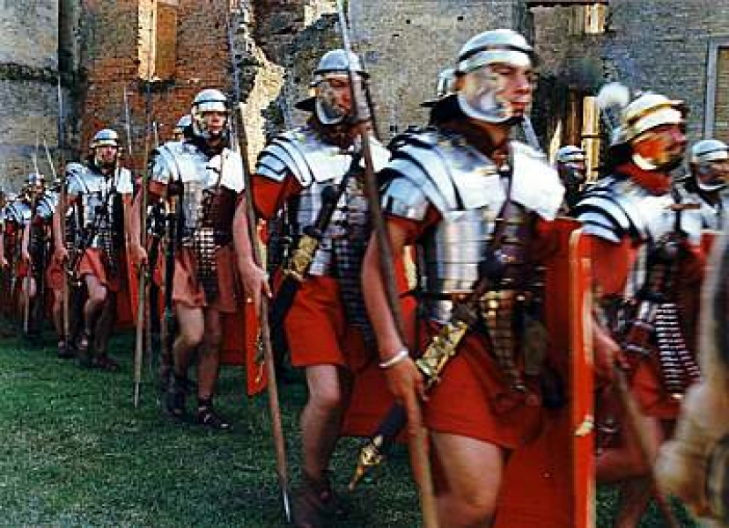
Čisti Duh Kristov
Krdo od oko 2000 (Mk 5,13)
Rimska legija u carsko doba 5200 vojnika
Jedan čisti Duh
Samo njegova nadahnuća vrijede
Čovjek “u nečistom duhu” (⬄ “s” 5,2)
⬄ vjerujte “u” Evanđelju (1,15)

Slide 8
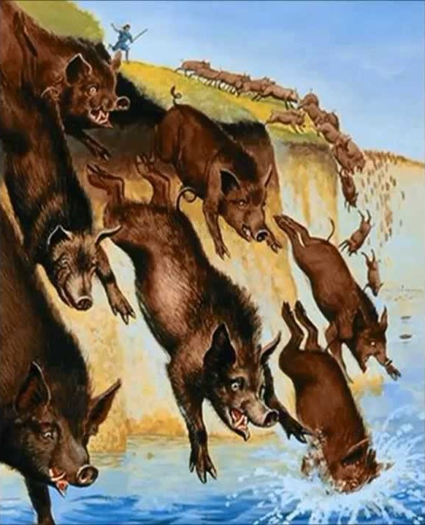
Opsjednuti
U grobnicama (Mk 5, 3)– među mrtvacima
Na Uskrs: na groblje
Životinje uginule
Neukrotiv, “ogrezao”
Trga okove, lance (Mk 5,4)
Sama sebe udara kamenjem (5)
Protiv 5. zapovijedi
Ne spava, buči (5)
Nameće svoje i kad zaklinje Isusa (10.12)
Isusa proglašava mučiteljem, sebe žrtvom (7)

Slide 9
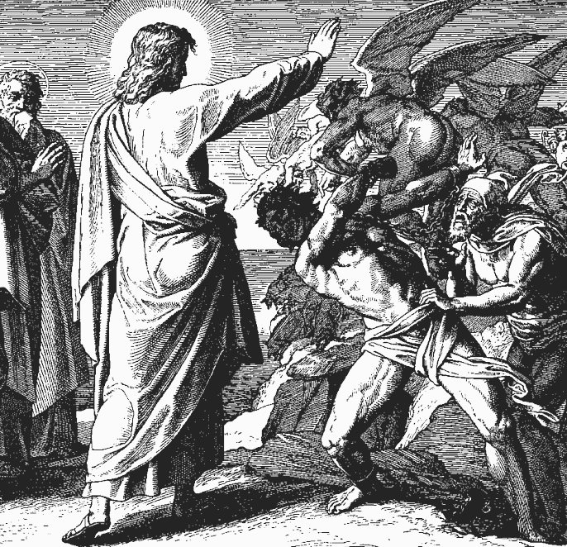
Isusov autoritet
Ljude privlači događaj (Mk 5,14)
Strah (15) i divljenje (20)
Ne spoznaja koju ima i zloduh (7)
Ne izvanjski čin prostracije (6)
Isus razotkriva istinu: “Kako ti je ime” (9)
Usp. Post 2
zapovijeda: Iziđi! (8)
Dopušta (13)
Ne dopušta (19)

Slide 10
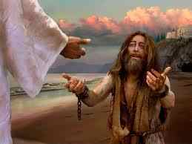
Poslanje
Isus ne oslobađa zato da iskoristi čovjeka i sebe nametne
Ističe Božje djelo:
Gospodin ti se smilovao (19)
Rehabilitra zajednicu:
Idi k svojima! (19)
Vide se rezultati sami od sebe
Osoba je svjedočanstvo – apostol Dekapola

Slide 11
Moji zlodusi
Koje stvari mene izjedaju, teško muče i priječe moj odnos prema Bogu?
Kada je meni Gospodin podario veliku duhovnu radost i slobodu?
Što ja razglašujem – svojim djelima, svojim duhom?

Slide 12
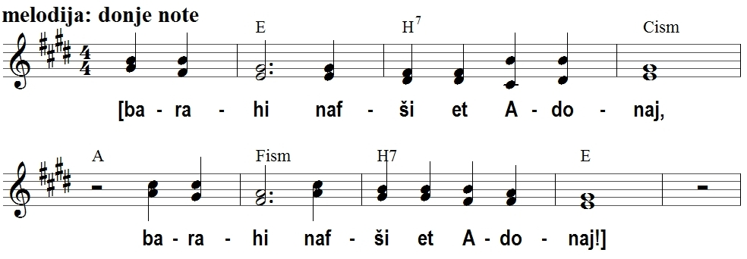
ברכי נפשׁי את יהוה barahi nafši et Adonaj (Ps 103)
Blagoslivljaj, dušo moja,
Blagoslivljaj Gospodina!

